Slide 1
一些说明
int i; int *p; p=&i; & * p 的含义？
int a; * & a 的含义？
int i; int *p;
  (*p) ++
  *p++ 或者 *(p++)
  *(++p)

Slide 2
数组名作为函数参数
array
#include <stdio.h>
void f(int arr[ ], int n)
{
int i;
for (i=0; i<n; i++) arr[i]=0;
}
int main()
{
int array[4]={1,2,3,4};
f(array, 4);
}
arr
1
2
3
4
...
也是值传递！

Slide 3
普通变量和数组名作为函数参数的对比
实参类型 | 变量名 | 数组名
要求形参的类型 | 变量名 | 数组名或指针
传递的信息 | 变量的值 | 数组的起始地址
能否改变外部 数据的值 | 不能 | 能

Slide 4
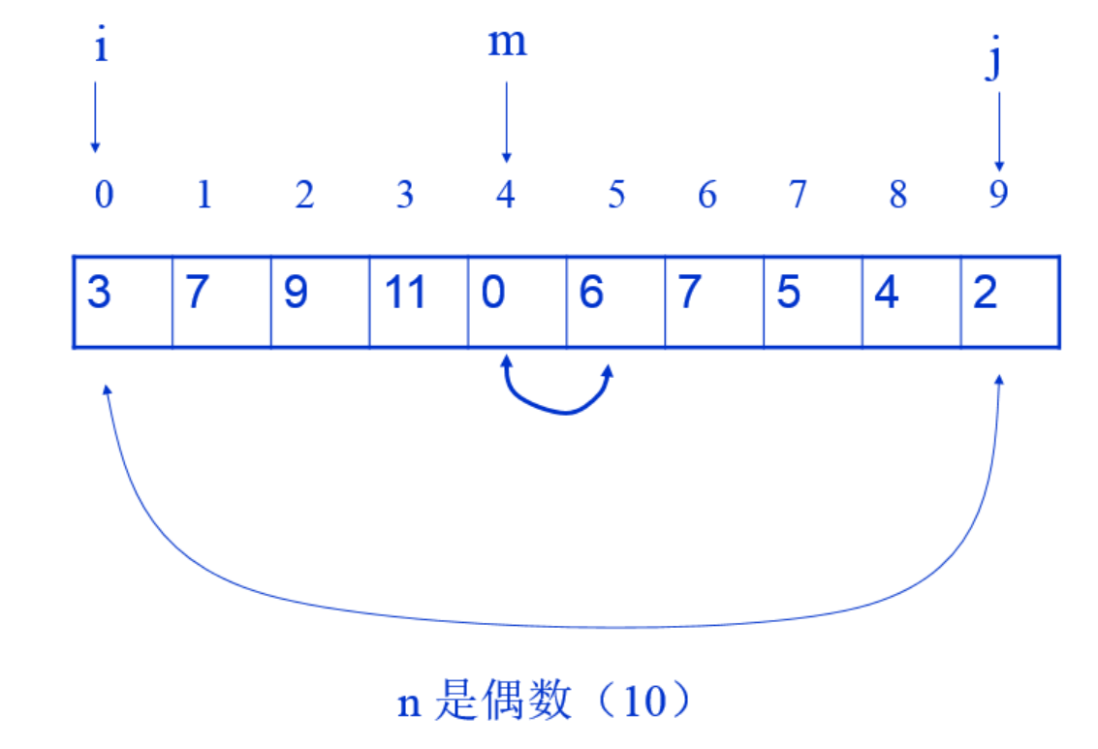
例子：数组倒置

Slide 5
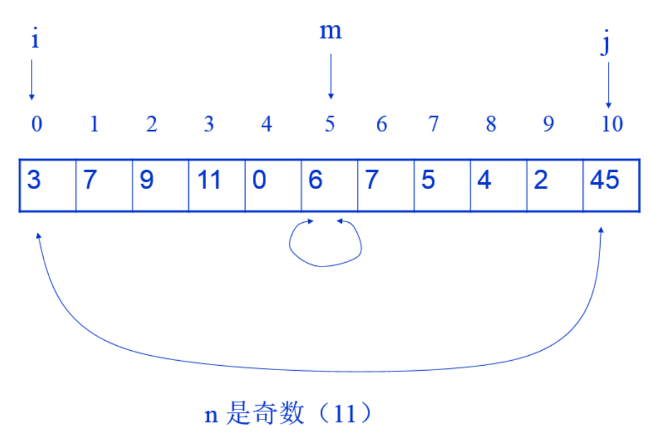

Slide 6
#include <stdio.h>
void inv(int x[ ], int n)
{ int temp, i, j, m=(n-1)/2;
for (i=0; i<=m; i++){
j= n – 1 - i;
temp=x[i]; x[i]=x[j]; x[j]=temp;
}
}
int main()
{ int i, a[10]={3,7,9,11,0, 6,7,5,4,2};
inv(a, 10);
for (i=0; i<10; i++) printf("%d ", a[i]);
}

Slide 7
四种等价的形式
main() 函数中
函数首部
int a[10]; f(a,10); | f(int x[], int n)
int a[10]; f(a,10); | f(int *x, int n)
int a[10], *p; p=a; f(p, 10); | f(int x[], int n)
int a[10], *p; p=a; f(p, 10); | f(int *x, int n)

Slide 8
指向多维数组的指针
int a[3][4]={ {1,3,5,7}, {9,11,13,15}, {17,19,21,23} }
int * a[3]
int * 2000
int * 2008
int * 2016
2000 1 | 2002 3 | 2004 5 | 2006 7
2008 9 | 2010 11 | 2012 13 | 2014 15
2016 17 | 2018 19 | 2020 21 | 2022 23
a[0]
a[1]
a[2]

Slide 9
说明
a 可以被认为(并不存在)是指向 int * 的指针
  a 相当于 a[0], 为 & a[0] [0] (此例中：2000)
  a[i], *(a+i), a+i， &a[i] 等价 (此例中：2008)
  特殊情况： a[0], *(a+0), *a 等价
a[i] 指向一个一维数组的首元素
  含有元素：a[i] [0], a[i] [1], a[i] [2], a[i] [3]
  实质是一个指针 a[i] = & a[i] [0];
  a[i] + 1: 表示 &a [i] [1]
* (a[i]+j) , *( *(a+i) +j ) 与 a[i] [j] 等价

Slide 10
问答题（数组参前）
表示形式 | 含义 | 内容
a
a[0], *(a+0), *a
a+1, &a[1]
a[1], *(a+1)
a[1]+2, *(a+1)+2
*(a[1]+2), *(*(a+1)+2)

Slide 11
例子：用指针变量访问多维数组
#include <stdio.h>
int main()
{
int a[3][4]={1,3,5,7,9,11,13,15,17,19,21,23};
int *p;
for (p=a[0]; p<a[0]+12; p++)
{
if ( (p-a[0])%4 == 0 ) printf("\n");
printf("%d ", *p);
}
}

Slide 12
用指针变量访问多维数组中
指定位置的元素
m
 |  |  | a[2] [3]
n
a[i] [j] 与数组首部的偏移量 i * m + j

Slide 13
例子：用指针变量访问多维数组的
特定元素
#include <stdio.h>
int main()
{
int a[3][4]={1,3,5,7,9,11,13,15,17,19,21,23};
int *p, i, j;
scanf("%d,%d", &i, &j);
p=a[0];
printf("a[%d, %d] = %d\n", i, j,
* (p+ i*4 + j) );
}

Slide 14
[ ] 比 * 级别高
#include <stdio.h>
int main()
{
int a[3][4]={1,3,5,7,9,11,13,15,17,19,21,23};
int i, j;
int (*p) [4];
p=a; /* p=a[0] is wrong */
scanf("%d,%d", &i, &j);
printf("a[%d, %d] = %d\n", i, j, * ( *(p+i) +j) );
}

Slide 15
int (*p) [4];
p
int | int | int | int
int * p [4]
p[0]
p[1]
p[2]
p[3]
int * | int * | int * | int *

Slide 16
多维数组的指针作为函数参数
#include <stdio.h>
void average(float *p, int n)
{
float *p_end;
float sum=0, aver;
for (p_end=p+n-1; p<= p_end; p++)
sum =sum + (*p);
aver=sum/n;
printf("average=%f\n", aver);
} /* to be continued */

Slide 17
void search(float (*p) [4], int n)
{ int i;
printf("the score of No. %d are: ", n);
for (i=0; i<4; i++)
printf("%.1f ", * (*(p+n) + i ) );
}
int main()
{ float score[3] [4]={ {65,67,70,60},
{80,87,90,81}, {90,99,100,98} };
average(*score, 12);
//是否能够换成: average(score, 12) ?
search(score, 2);
}

Slide 18
又一个例子：打印课程不及格学生的成绩
#include <stdio.h>
void search(float (*p) [4], int n)
{ int i,j,flag;
for (j=0; j<n; j++){
flag =0;
for (i=0; i<4; i++)
if ( * (*(p+j)+i) < 60 ) flag =1;
if ( flag == 1) {
printf("No.%d fails, his score are:\n",
j+1);
for (i=0; i<4; i++)
printf("%5.1f ", * (*(p+j) + i ) );

Slide 19
printf("\n");
}
}
}
int main()
{
float score[3] [4]={ {65,57,70,60},
{58,87,90,81},
{90,99,100,98} };
search(score, 3);
}

Slide 20
能够处理维数不同的多维数组的函数
#include <stdio.h>
int sum( int * p[ ], int m, int n)
{
int s=0;
for (int i=0; i<m; i++)
for (int j=0; j<n; j++)
s+=p[ i ] [ j ];
return s;
}

Slide 21
int main()
{
int a[2][3]={1,2,3,4,5,6};
int b[3][4]={1,2,3,4,5,6,7,8,9,10,11,12};
int * p[10];
for (int i=0; i<2; i++)
p[i] = a[i];
printf("%d\n", sum(p, 2, 3) );
for (int i=0; i<3; i++)
p[i] = b[i];
printf("%d\n", sum(p, 3, 4) );
return 0;
}

Slide 22
上次课程内容
指针
  定义、引用
  指针变量作为函数参数
  一维以及多维数组的指针作为函数参数
    指针在图像处理中的应用

Slide 23
本次课程内容
指针
  一个项目中包含多个文件
  指向字符串的指针变量
  应用函数指针显示不同数学函数的图形
  qsort的用法
  返回指针值的函数
  指针数组
  指向指针的指针： main 函数的参数
  NULL 指针、void 指针类型

Slide 24


指针在图像处理中的应用
Corrupted by the
“Salt and pepper” noise
Original

Slide 25
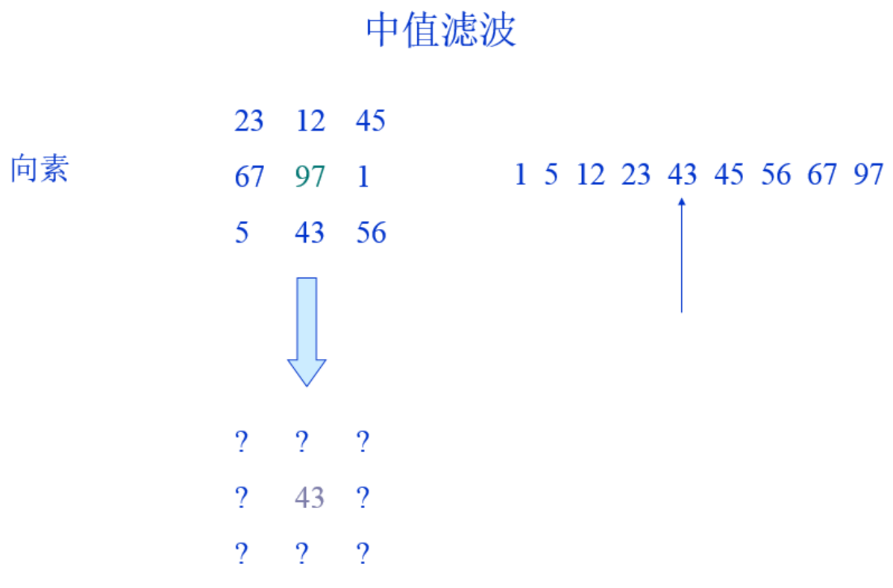

Slide 26
颜色的表示：Red, Green, Blue, RGB
255
0
0
分别对R,G,B 部分进行中值滤波

Slide 27
/* The input image is in RAW format. The whole file has
three sections: R section, G section and B section.
Within each section, one byte is used to represent the
color.
*/
#include <stdio.h>
#include <stdlib.h>
#define W 300
#define H 400
/* to be continued */
程序注释

Slide 28
void sort(char x[ ], int n)
{
int i,j,k;
char t;
for (i=0; i<n-1; i++) {
k=i;
for (j=i+1; j<n; j++)
if (x[j]>x[k]) k=j;
if ( k!=i) {
t=x[i]; x[i]=x[k]; x[k]=t;
}
}
} /* to be continued */

Slide 29
void medfilt2(char * p1, char * p2, int width, int heigh)
{ int i, j, offset;
char colors[9], *p;
for (i=2; i<heigh-2; i++)
for (j=2; j<width-2; j++){
  offset = i * width + j; p=p1+offset-width-1;
  colors[0]=*p++; colors[1]=*p++; colors[2]=*p;
  p=p1+offset-1;
  colors[3]=*p++;colors[4]=*p++; colors[5]=*p;
  p=p1+offset+width-1;
  colors[6]=*p++; colors[7]=*p++; colors[8]=*p;
  sort(colors, 9); *(p2+offset)=colors[4];
}
}/* to be continued */

Slide 30
int main()
{ FILE *f1, *f2; char * p1, *p2; long fsize;
f1=fopen("hr1-n.raw", "rb");
f2=fopen("hr1-c.raw", "wb");
if (f1==NULL || f2==NULL) {
printf("file open error\n"); exit(-1); };
fseek(f1, 0, SEEK_END); fsize=ftell (f1);
fseek(f1, 0, SEEK_SET);
p1=(char *) malloc(fsize); p2=(char *) malloc(fsize);
if (p1==NULL || p2==NULL) {
printf("memory error\n"); exit(-1); };
fread(p1, fsize, 1, f1);
/* to be continued */

Slide 31
medfilt2(p1, p2, W, H);
medfilt2(p1+W*H, p2+W*H, W, H);
medfilt2(p1+W*H*2, p2+W*H*2, W, H);
fwrite(p2, fsize, 1, f2);
free(p1); free(p2);
fclose(f1); fclose(f2);
}

Slide 32

Corrupted by the
“Salt and pepper” noise
中值滤波后的图像

Slide 33
指向字符串的指针
string
C | string[0]
h | string[1]
i | string[2]
n | string[3]
a | string[4]
! | string[5]
\0 | string[6]
字符数组
int main( )
{
char string[ ]=“China”;
printf(“%s\n”, string);
}
本质上是一个指针
string[4] 等价与 *(string+4)

Slide 34
字符指针
main()
{
char *string=“China”;
printf(“%s\n”, string);
}
先有字符串常量，再置指针。 char * string;
string = “China”;
string
C | string[0]
h | string[1]
i | string[2]
n | string[3]
a | string[4]
! | string[5]
\0 | string[6]

Slide 35
说明
典型错误
char * string;
* string = “I love China!”;
对于字符指针所指的字符串，可以整个输出；而对于数值型数组，不可以。
int array[10];
printf(“%d\n”, array); /* wrong */

Slide 36
#include <stdio.h>
int main( )
{
char a[ ]=“hi, boys“, b[20];
char *p1, *p2;
int i;
p1=a; p2=b;
for (; *p1 != '\0';
p1++, p2++)
* p2 = * p1;
* p2 = '\0';
printf("string a is:%s\n", a);
printf("string b is:%s\n", b);
}
字符串复制操作
a
b
p1
p2
h
i
,
b
o
y
s
\0
h
i
,
p1`
p2`

Slide 37
#include <stdio.h>
int main( )
{
char a[ ]="hi,boys", b[20], *p1, *p2;
int i;
p1=a; p2=b;
for (; *p1 != '\0'; p1++, p2++)
* p2 = * p1;
* p2 = '\0';
printf("string a is:%s\n", a);
printf("string b is:");
for ( ; ; )
printf("%c", *p2);
}
填空，打印b字符串
for (p2=b; *p2 != '\0'; p2++ )

Slide 38
字符串指针作为函数参数
#include <stdio.h>
void copy_string(char from[], char to[] )
{ int i=0;
while ( from[i] != '\0' ) {
to[i] = from[i]; i++; }
to[i]='\0';
}
main()
{ char a[]="I am a teacher";
char b[]="you are a student";
copy_string(a,b);
printf("string a=%s\nstring b=%s\n", a, b);
}

Slide 39
思考题：写出上面程序运行后的结果
a
I |  | a | m |  | a |  | t | e | a | c | h | e | r | \0
b
b原来的值
y | o | u |  | a | r | e |  | a |  | s | t | u | d | e | n | t | \0

Slide 40
#include <stdio.h>
void copy_string(char *from, char *to )
{
for (; *from !='\0'; from++, to++)
*to = *from;
*to='\0';
}
int main()
{
char *a="I am a teacher";
char *b="you are a student";
copy_string(a,b);
printf("string a=%s\nstring b=%s\n", a, b);
}
用字符指针参数

Slide 41
#include <stdio.h>
void copy_string(char *from, char *to )
{
while ( (*to = *from) != '\0' ){
to++; from ++;
}
}
int main()
{
char *a="I am a teacher";
char *b="you are a student";
copy_string(a,b);
printf("string a=%s\nstring b=%s\n", a, b);
}
更简洁的方式

Slide 42
#include <stdio.h>
void copy_string(char *from, char *to )
{
while ( (*to++ = *from++)!='\0' ) ;
}
int main()
{
char *a="I am a teacher";
char *b="you are a student";
copy_string(a,b);
printf("string a=%s\nstring b=%s\n", a, b);
}
while (*to++ = *from++) ;
最简洁的方式
思考：还可以简化吗？

